Slide 1
Проектная деятельность
Анализ судебной практики РФ в сфере информационной безопасности
статья 273 УК РФ
«Создание, использование и распространение вредоносных компьютерных программ»
Подготовил: Милых Максим гр. 191-352

Slide 2
Глава 28 Уголовного Кодекса Российской Федерации «Преступления в сфере компьютерной информации»
Статья 273 «Создание, использование и распространение вредоносных компьютерных программ»
Часть 1
Создание, распространение или использование компьютерных программ либо иной компьютерной информации, заведомо предназначенных для несанкционированного уничтожения, блокирования, модификации, копирования компьютерной информации или нейтрализации средств защиты компьютерной информации, -
наказываются ограничением свободы на срок до четырех лет, либо принудительными работами на срок до четырех лет, либо лишением свободы на тот же срок со штрафом в размере до двухсот тысяч рублей или в размере заработной платы или иного дохода осужденного за период до восемнадцати месяцев.

Slide 3
Часть 2
Деяния, предусмотренные частью первой настоящей статьи, совершенные группой лиц по предварительному сговору или организованной группой либо лицом с использованием своего служебного положения, а равно причинившие крупный ущерб или совершенные из корыстной заинтересованности, -
наказываются ограничением свободы на срок до четырех лет, либо принудительными работами на срок до пяти лет с лишением права занимать определенные должности или заниматься определенной деятельностью на срок до трех лет или без такового, либо лишением свободы на срок до пяти лет со штрафом в размере от ста тысяч до двухсот тысяч рублей или в размере заработной платы или иного дохода осужденного за период от двух до трех лет или без такового и с лишением права занимать определенные должности или заниматься определенной деятельностью на срок до трех лет или без такового.

Slide 4
Часть 3
Деяния, предусмотренные частями первой или второй настоящей статьи, если они повлекли тяжкие последствия или создали угрозу их наступления, -
наказываются лишением свободы на срок до семи лет.

Slide 5
Дело №___:
Стороны дела и год
Суть дела
Описание дела
Решение суда, мера наказания
Ссылка на источник

Slide 6
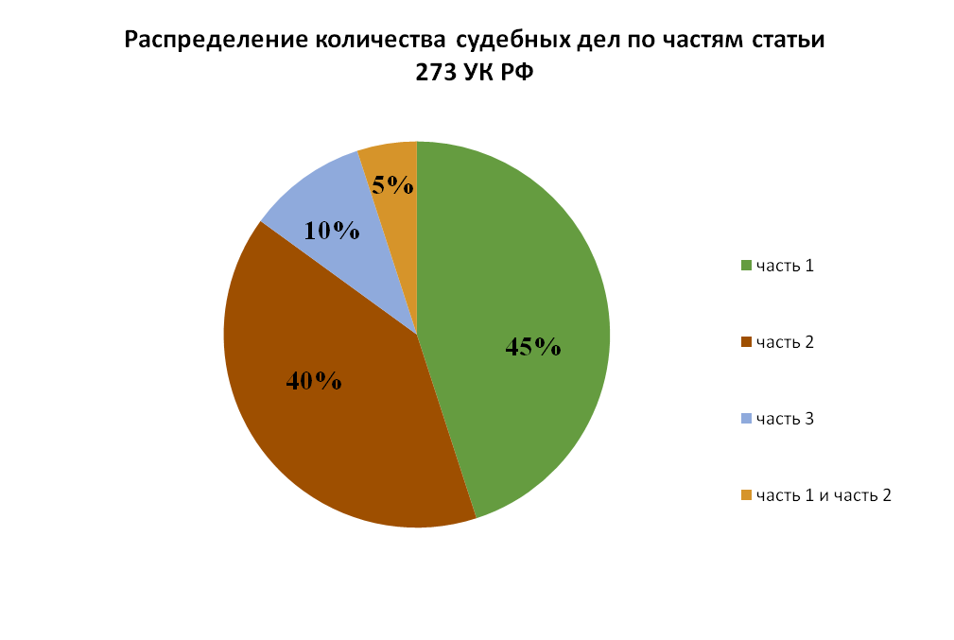
 | кол-во дел
часть 1 | 9
часть 2 | 8
часть 3 | 2
часть 1 и часть 2 | 1

Slide 7
год | кол-во дел
2017 г. | 6
2019 г. | 2
2020 г. | 12

Slide 8
 | часть 1 | часть 2 | часть 3 | часть 1 и 2 | Всего
2017 г. | 1 | 3 | 2 |  | 6
2019 г. | 1 | 1 |  |  | 2
2020 г. | 7 | 4 |  | 1 | 12
Всего | 9 | 8 | 2 | 1 | 20

Slide 10
мера наказания | кол-во
1 год лишения свободы условно | 2
2 года лишения свободы условно | 3
прекращение уголовного дела и назначение штрафа | 9
1 год ограничения свободы по месту жительства | 3
2 года ограничения свободы по месту жительства | 1
лишение свободы от 2 до 7 лет в колонии строгого режима | 2

Slide 11
Размер штрафа | Кол-во
до 10 тыс. рублей | 4
от 10 до 30 тыс. рублей | 4
от 30 до 50 тыс. рублей | 2
без указания размера штрафа | 2

